Slide 1

Consolidando el nuevo enfoque de la fiscalización ambiental
Notes:
El título debería ser:
Los ocho mitos de la fiscalización ambiental en el Perú; o,
Ocho mitos sobre la fiscalización ambiental en el Perú

Slide 2

El nuevo enfoque de la fiscalización ambiental
Equilibrio entre la inversión privada y la protección ambiental

Slide 3
El nuevo enfoque de la fiscalización ambiental
Mayor transparencia
Mayor celeridad
Mayor predictibilidad
Promoción de la remediación ambiental
Menos discrecionalidad
Mayor razonabilidad

Slide 4

10 mitos
1
2
3
4
5
6
7
8
9
10
de la fiscalización ambiental

Slide 5

Las multas serían confiscatorias
Mito 1:
FALSO

Slide 6
Las multas son razonables y proporcionales

Slide 7
La Ley General del Ambiente (desde el año 2005 hasta su modificación en el año 2013) establecía que las multas no podían ser mayores a 10 000 UIT.
Con la Ley N°30011, este tope se elevó a 30 000 UIT.

Slide 8
Multas tope aplicables por el OEFA y otros organismos

Slide 9
Las multas más altas están reservadas para aquellos administrados del OEFA que sean:
Hasta
30 000 IUT
Ilegales:
Desarrollen actividades en zonas prohibidas
Informales:
No cuenten con título habilitante
Se verifiquen factores agravantes
ILEGALES
Hasta
25 000 IUT
INFORMALES
Hasta
15 000 IUT
FORMALES

Slide 10
Multas máximas para infracciones que generan DAÑO REAL
Desarrollar actividades en zonas prohibidas
Causando daño real a la vida o la salud humana
Más factores agravantes
Ilegales:
De 300 a
30 000 UIT
Exceder los LMP sin contar con título habilitante
Causando daño real a la vida o la salud humana
Más factores agravantes
Informales:
De 250 a
25 000 UIT

Slide 11
Multas máximas para infracciones que generan DAÑO REAL
Exceder los Limites Máximos Permisibles establecidos en la normativa aplicable
Causando daño real a la vida o la salud humana
Incurriendo en casi TODOS los supuestos AGRAVANTES
Formales:
De 150 a
15 000 UIT
Incumplir lo establecido en los Instrumentos de Gestión Ambiental aprobados
Causando daño real a la vida o la salud humana
Incurriendo en casi TODOS los supuestos AGRAVANTES

Slide 12
El 99% de los casos toma en cuenta el daño potencial que la conducta infractora podría generar.

Slide 13
Multas máxima para empresas FORMALES
(Causando DAÑO POTENCIAL)
Exceder en más del 200% los Limites Máximos Permisibles establecidos en la normativa aplicable
El parámetro excedido califica como de mayor riesgo ambiental
Incurriendo en casi TODOS los supuestos AGRAVANTES
De 55 a
5 500 UIT
Incumplir lo establecido en los Instrumentos de Gestión Ambiental aprobados
Causando daño potencial a la vida o la salud humana
Incurriendo en casi TODOS los supuestos AGRAVANTES
De 50 a
5 000 UIT

Slide 14
Entre
500 y 1 500 UIT
Intervalo en el que oscilarán las multas por infracciones graves que posiblemente imponga el OEFA
(Leves 0 – 100 UIT)

Slide 15
El ingreso promedio de las 20 empresas con mayores ingresos supervisadas por el OEFA es de 3 mil 400 millones de nuevos soles
Una multa de 1 000 UIT representaría el 0,1% de sus ingresos

Slide 16
Por ejemplo:
Si una persona tiene ingresos brutos por S/. 10 000 nuevos soles
La multa sería de S/. 10 nuevos soles

Slide 17
Las multas se impondrían arbitrariamente
Mito 2:
FALSO

Slide 18
Las facultades de fiscalización y sanción se aplican razonablemente

Slide 19
Realizar una supervisión no implica necesariamente la imposición de una sanción.
Las multas son impuestas luego de un minucioso análisis y únicamente cuando corresponda.

Slide 20
Periodo comprendido entre el 2012 y abril 2014
El OEFA realizó 4 124 supervisiones a las empresas de los sectores minería, energía, pesquería e industria manufacturera.
Se iniciaron 649 procedimientos administrativos sancionadores (PAS) de supervisiones hechas por el OEFA.

Slide 21
Periodo comprendido entre el 2012 y abril 2014
De los PAS iniciados, derivados de supervisiones hechas por el OEFA, en 251 casos se impuso sanción de multa.
De las sanciones impuestas , derivadas de supervisiones hechas por el OEFA, 177 han quedado firmes (consentidas o confirmadas) en la vía administrativa

Slide 22
Periodo comprendido entre el 2012 y abril 2014

Slide 23
Es importante mencionar, que durante dicho periodo, las sanciones firmes, derivadas de expedientes transferidos de Osinergmin y Produce, son 694.
Lo anterior significa, que en el periodo 2012 - abril 2014, de todas las multas impuestas por el OEFA, firmes en la vía administrativa, solo el 20% deriva de supervisiones hechas por el OEFA. El 80% restante, proviene de supervisiones hechas por Osinergmin y Produce.

Slide 24
Las multas serían arbitrarias
Mito 3:
FALSO

Slide 25
La graduación de las multas se sustenta en el principio de predictibilidad

Slide 26
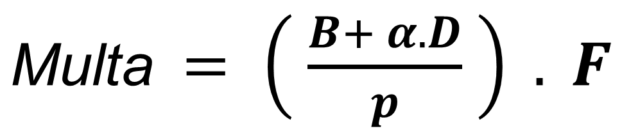
La Metodología para el cálculo de multas, contribuye a predecir, con cierta certeza, el monto de la multa
Beneficio ilícito
Valor del daño ambiental
Probabilidad de detección
Factores agravantes y atenuantes

Slide 27
La tipificación específica de infracciones genera mayor predictibilidad
El OEFA ha aprobado 3 tipificaciones de infracciones con la finalidad de que estas sean lo suficientemente precisas y claras.
Al precisar taxativamente cada conducta infractora se garantiza una mayor predictibilidad en el ejercicio de la potestad sancionadora.

Slide 28
95% de los pronunciamientos del Poder Judicial es favorable al OEFA

Slide 29
El cobro de las multas sería arbitrario
Mito 4:
FALSO

Slide 30
El nuevo régimen para el cobro de las multas es razonable

Slide 31
81% de las multas impuestas por el OEFA fueron suspendidas judicialmente en virtud del régimen anterior

Slide 32
El establecimiento de un régimen especial se justifica por la trascendencia de los derechos fundamentales que se pretende proteger con la ejecución oportuna de los actos administrativos del OEFA.

Slide 33
El OEFA otorga 45 días hábiles a los administrados para obtener una medida cautelar, aunque el tiempo promedio de obtención de dicha medida sea de 11 días hábiles.

Slide 34
Esquema para la aplicación del Reglamento de fraccionamiento y/o aplazamiento del pago de multas
MONTO DE LA SANCIÓN (en UIT) | BENEFICIOS
 | FRACCIONAMIENTO | APLAZAMIENTO | APLAZAMIENTO Y FRACCIONAMIENTO
MULTAS≤500 | 6 meses | ----- | -----
500<MULTAS≤1000 | 12 meses | 4 meses | 2 meses y 10 meses
1000<MULTAS≤5000 | 24 meses | 4 meses | 2 meses y 22 meses
5000<MULTAS≤10000 | 36 meses | 5 meses | 3 meses y 33 meses
10000<MULTAS≤20000 | 48 meses | 6 meses | 3 meses y 45 meses
20000<MULTAS | 60 meses | 7 meses | 3 meses y 57 meses

Slide 35
La fiscalización sería meramente punitiva y no preventiva
Mito 5:
FALSO

Slide 36
La fiscalización ambiental privilegia la protección al ambiente

Slide 37
Incumplimientos de menor trascendencia:
Si el administrado subsana oportunamente los hallazgos que no generan daño potencial o real al ambiente, no se iniciará un procedimiento administrativo sancionador.

Slide 38
Aplicación del Reglamento para la subsanación voluntaria de incumplimientos de menor trascendencia
Procedimientos no iniciados y aquellos en los que, en lugar de sancionar, el administrado fue, únicamente, amonestado
SECTOR | N° DE BENEFICIADOS
Hidrocarburos | 28
Minería | 19
Pesquería | 22
Electricidad | 1
TOTAL | 70

Slide 39
La fiscalización ambiental es preventiva

Slide 40
Las obligaciones ambientales que fiscaliza el OEFA tienen una naturaleza preventiva.
Estas obligaciones están orientadas a mitigar o reducir los posibles impactos que puede generar el desarrollo de una actividad.

Slide 41
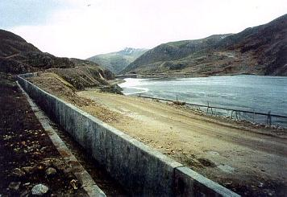
Ejemplo 1: Mantenimiento de canales de coronación
Los canales de coronación son infraestructuras hidráulicas que sirven para proteger relaveras, depósitos de desmontes, entre otros, de las aguas de lluvia.

Slide 42
El mantenimiento de los canales de coronación tiene por objeto asegurar que cuando sea temporada de lluvias las relaveras, depósitos de desmontes, etc. se mantendrán estables.
Si en una supervisión se advierte que estos canales presentan fisuras u orificios o están agrietados, ello se considera un incumplimiento de obligaciones ambientales aun cuando no se aprecien impactos en el ambiente.

Slide 43
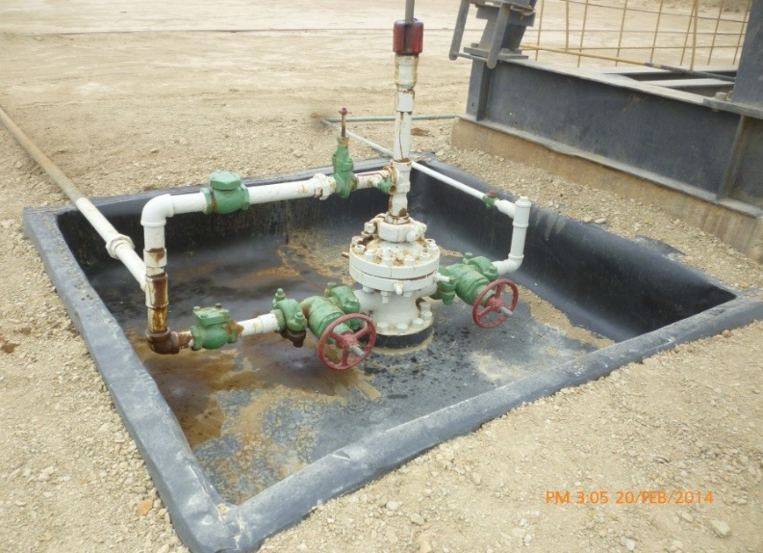
Ejemplo 2: Mantenimiento de cantinas de los pozos de producción
Estas cantinas son sistemas (en forma de una tina que bordea el pozo) utilizados para contener los derrames o reboses de crudo.

Slide 44
Cuando se advierten fisuras en las cantinas de los pozos de producción de hidrocarburos se considera tal evento como un incumplimiento de obligaciones, a pesar de que aún no se haya producido un rebose que requiera ser contenido.

Slide 45
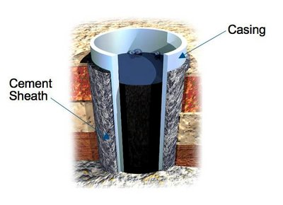
Ejemplo 3: Cimentación de las paredes de los pozos y su mantenimiento
Estas paredes de cementos estas destinadas a evitar filtraciones hacia la napa freática y agua subterránea.

Slide 46
Cuando se verifique la falta de mantenimiento a la cimentación de pozos aunque la napa freática y aguas subterráneas no hayan sido impactadas, la ilicitud de la conducta se mantiene pues la obligación ambiental tiene una naturaleza preventiva.

Slide 47
Las obligaciones ambientales se fiscalizan de manera programada, no cuando es evidente algún incumplimiento o emergencia ambiental.
La finalidad es verificar el desempeño de la unidad productiva y el cumplimiento de las obligaciones.

Slide 48
Denuncias maliciosas iniciarían procedimientos sancionadores
Mito 6:
FALSO

Slide 49
Las denuncias son analizadas minuciosamente

Slide 50
Las denuncias ambientales no generan per se procedimientos sancionadores.
Los procedimientos sancionadores solo se inician en mérito a un Informe Técnico Acusatorio sobre la base de supervisiones o evaluaciones realizadas por el propio OEFA.

Slide 51
Etapa Previa
Etapa de Investigación Preliminar
Etapa de fiscalización
Supervisión de campo o gabinete
Informe de Supervisión
Informe Técnico Acusatorio
Denuncia Ambiental
Denuncia Ambiental
Denuncia Ambiental
Procedimiento
Administrativo
sancionador
Procedimiento Administrativo Sancionador
Servicio de Información Nacional de Denuncias Ambientales
Dirección de Supervisión
Dirección de Fiscalización, Sanción y Aplicación de Incentivos

Slide 52
Denuncias recibidas competencia del OEFA y de otras EFA

Slide 53
Los supervisores del OEFA actuarían discrecionalmente
Mito 7:
FALSO

Slide 54
Las supervisiones son técnicas y transparentes

Slide 55

Reglamento de Supervisión Directa
Establece criterios, modalidades y procedimientos aplicables antes, durante y después de una supervisión directa.
Establece textualmente cuáles son las facultades y obligaciones del supervisor.

Slide 56
El OEFA promueve la transparencia en las acciones de fiscalización ambiental exhortando a los administrados a grabar las supervisiones.

Slide 57
La determinación de hallazgos, medidas preventivas o mandatos corresponde a la Dirección de Supervisión, en una etapa posterior a la supervisión en campo.
Los supervisores son colaboradores en el ejercicio de la función de supervisión, no pueden definir el desempeño ambiental.
Los administrados pueden denunciar toda actuación que exceda las facultades establecidas en el Reglamento de Supervisión Directa.

Slide 58
Coordinación General de Integridad, Responsabilidad, Ética y Anticorrupción
Garantiza el accionar transparente y probo de los funcionarios y servidores del OEFA.
Se puede presentar quejas o denuncias en caso se adviertan conductas irregulares.
Correo electrónico: integridadoefa@oefa.gob.pe
Teléfono: (01) 713-9353

Slide 59
Solo se fiscalizaría al sector formal
Mito 8:
FALSO

Slide 60
Se fiscaliza todas las actividades

Slide 61
El OEFA fiscaliza directamente toda actividad económica sujeta a su competencia, sea esta desarrollada de manera formal o informal.
El OEFA, para fiscalizar a los informales, aplica el principio de primacía de la realidad o verdad material.
Las sanciones para los informales son mayores.

Slide 62
Actividades conjuntas y acompañamientos en minería ilegal
(Año 2014)

Slide 63
Procedimientos administrativos sancionadores iniciados y sancionados en casos donde el administrado no cuenta con instrumento de gestión ambiental o simulando una envergadura o dimensión menor a la real
ESTADO | CASOS
Iniciados | 22
Sancionados | 1
TOTAL | 23

Slide 64
Solo se fiscalizaría al sector privado
Mito 9:
FALSO

Slide 65
Se supervisa que otras entidades de fiscalización ambiental cumplan con sus funciones

Slide 66
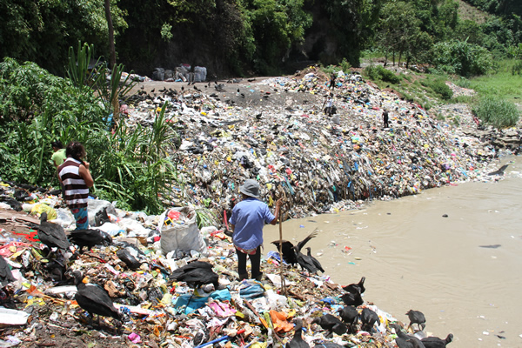
Denuncia contra la Municipalidad Provincial de Leoncio Prado por el arrojo masivo de residuos sólidos en “La Moyuna”

Slide 67
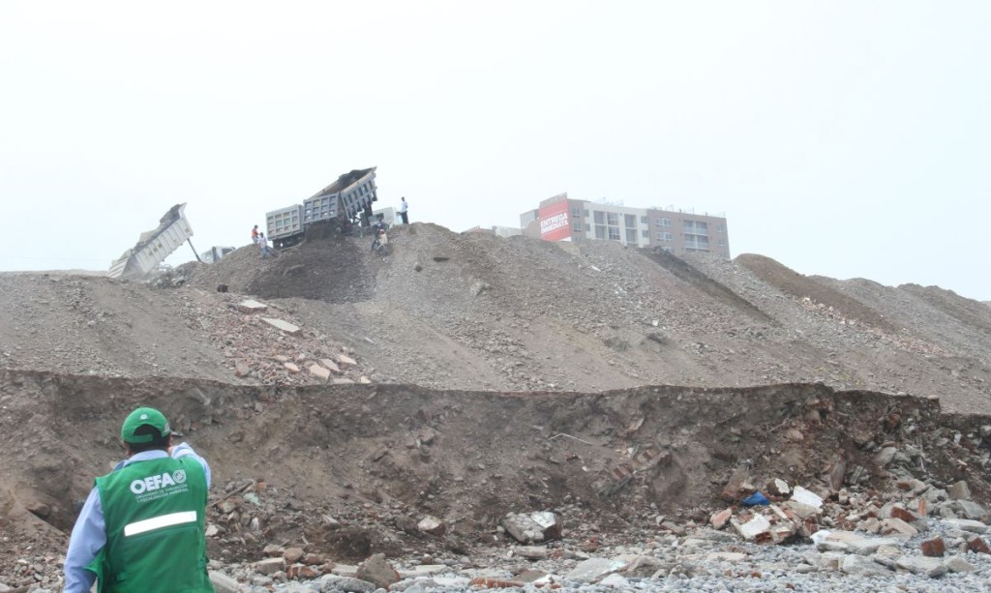
Denuncia contra la Municipalidad Distrital de San Miguel por permitir la inadecuada disposición de residuos sólidos de construcción y demolición

Slide 68
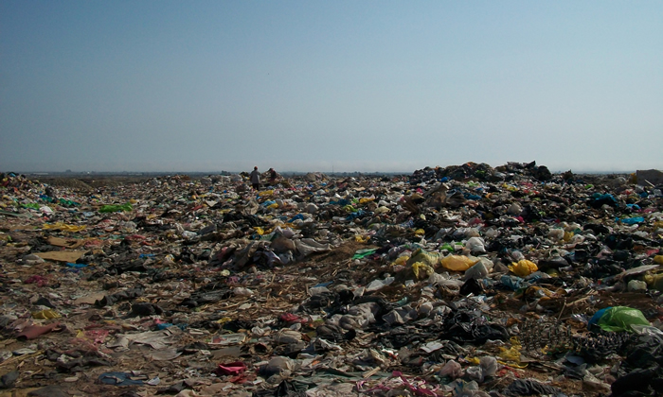
Denuncia contra la Municipalidad Provincial de Chincha por la inadecuada disposición de residuos sólidos

Slide 69
Supervisiones a entidades de fiscalización ambiental realizadas durante los años 2012 y 2013, y programadas para el año 2014
Responsable de la supervisión | 2012 | 2013 | 2014
Dirección de Supervisión | 113 | 281 | 237
Oficinas Desconcentradas | 212 | 350 | 593
Total | 325 | 631 | 820

Slide 70
El OEFA no escucharía al sector privado
Mito 10:
FALSO

Slide 71
Se fomenta la participación del sector privado

Slide 72
Las normas se aprueban con la participación activa del sector privado.
Todos los comentarios recibidos son considerados en la aprobación de la norma.

Slide 73
El nuevo enfoque de la fiscalización ambiental
Multas razonables y proporcionales
Aplicación razonable de las facultades de fiscalización y sanción
Se busca la predictibilidad en la graduación de las multas
El nuevo régimen para el cobro de las multas es razonable
Se privilegia la protección al ambiental

Slide 74
El nuevo enfoque de la fiscalización ambiental
La fiscalización ambiental es preventiva
Las denuncias son analizadas minuciosamente
Las supervisiones son técnicas y transparentes
Se fiscaliza a toda la actividad
Se fiscaliza que las entidades públicas cumplan con sus competencias de fiscalización ambiental

Slide 75
Fiscalización ambiental para el cambio
10 mitos
1
2
3
4
5
6
7
8
9
10

Slide 76
Gracias…

